Slide 1
比大小

Slide 2
專案說明
本專案是比較數字大小的遊戲，玩字選擇的數字與電腦隨機選擇的數字進行比較。
使用微動開關與蜂鳴器：
以微動開關進行數字的選擇。
如果玩家選的數字大於電腦的數字，則發出聲音。

Slide 3
器材說明
微動開關模組1個、蜂鳴器模組1個。

Slide 4
連接方式

Slide 5
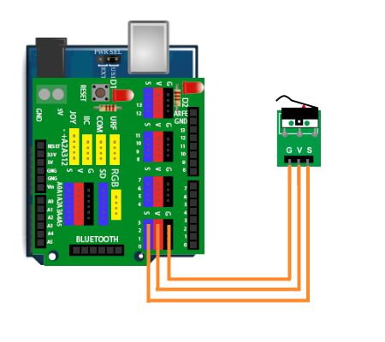
連接微動開關
微動開關的G接D3的G腳位 。
微動開關的V接D3的V腳位 。
微動開關的S接D3的S腳位 。

Slide 6
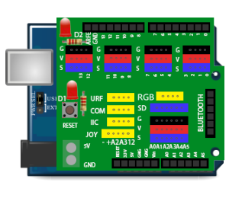
連接蜂鳴器
蜂鳴器的G接D9的G腳位 。
蜂鳴器的V接D9的V腳位 。
蜂鳴器的S接D9的S腳位 。

Slide 7
程式

Slide 8
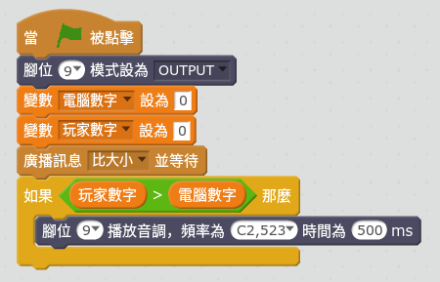
程式（舞台）

Slide 9
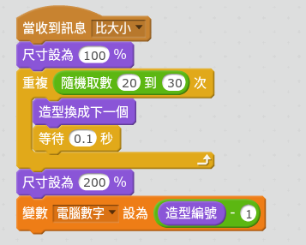
程式（電腦數字）

Slide 10
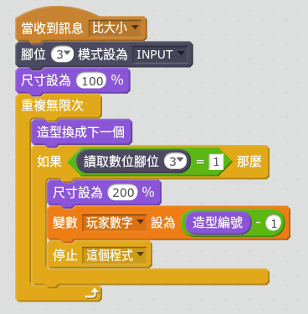
程式（玩家數字）

